Slide 1
Анализ потокобезопасных структур данных
Санкт-Петербургский государственный электротехнический университет «ЛЭТИ»
имени В. И. Ленина (Ульянова)
09.04.01 Информатика и вычислительная техника
Студент группы 7307 Кабин А. К.
Руководитель работы Пазников А. А.

Slide 2
Цель
Актуальность
Анализ потокобезопасных структур данных – это одна из самых важных тем для разработчиков ПО.
Затраты на анализ и разработку потокобезопасных структур данных сильно замедляют процесс создания программных продуктов.
Цель работы состоит в изучении слабых мест потокобезопасных структур данных и выявлении методов оптимизации с точки зрения скорости работы.
Задачи
1. Обзор разделяемых структур данных и параллелизма.
2. Обзор общих методов анализа потокобезопасных структур
данных.
3. Сравнительный анализ производительности потокобезопасных и
непотокобезопасных структур данных.
4. Реализация различных lock-free очередей.
5. Тестирование lock-free очередей.

Slide 3
Разделяемые структуры данных и потокобезопасность
Разделяемые структуры данных - это структуры данных, которые несколько потоков могут изменять одновременно. Эти изменения могут вызывать проблемы потокобезопасности, когда два или более потоков пытаются модифицировать одно и то же значение одновременно. В результате могут возникать ошибки, непредсказуемые результаты и сбои программы.
Существует несколько подходов, чтобы решить эту проблему. Один из них - использовать мьютексы, которые позволяют потокам ожидать, пока другой поток завершит изменение разделяемых данных. Другой подход - использовать атомарные операции, которые гарантируют, что операция будет выполнена целиком и никакой другой поток не сможет изменить данные в процессе выполнения.

Slide 4
Конкурентность
Concurrency (конкурентность) в структурах данных - это способность программы обрабатывать несколько операций одновременно в разных потоках.
Чтобы обеспечить корректную работу конкурентных операций с разделяемыми структурами данных, необходимо использовать механизмы синхронизации. Например, мьютексы (mutex) или атомарные операции могут использоваться для предотвращения гонок данных (race conditions).
Другой подход - это использование неблокирующих структур данных, которые позволяют нескольким потокам обращаться к одним и тем же данным, не блокируя друг друга своими операциями. Такие структуры данных дают возможность достичь высокой производительности при работе в многопоточной среде.
С учетом выше сказаннного, в контексте потокобезопасных структур данных, наиболее стабильным решением будет использовать внутренние атомарные операции, например CAS. Места вызовов CAS будут являться точками линеаризации.

Slide 5
Преимущества параллелизма
Улучшенная производительность | Это достигается благодаря использованию нескольких процессоров или потоков, которые позволяют задачам выполняться параллельно, что в свою очередь уменьшает общее время обработки.
Использование ресурсов | Благодаря возможности выполнения нескольких задач одновременно, система может более полно и эффективно использовать доступные ей ресурсы.
Масштабируемость | Использование параллелизма может улучшить масштабируемость системы, позволяя ей обрабатывать все большее количество задач и пользователей без ухудшения производительности.
Отказоустойчивость | Если одна задача завершается неудачей, это не влияет на выполнение других задач, что позволяет системе продолжать работу без простоев и снижения общей производительности.

Slide 6
Проблемы параллелизма
Отладка и диагностика проблем | Отладка и диагностика проблем, связанных с параллелизмом, может быть сложной задачей и требует тщательной разработки и внедрения соответствующих механизмов, чтобы избежать подобных проблем
Нехватка ресурсов | Может привести к ситуации, когда процесс или поток не могут получить доступ к нужному для выполнения своей задачи ресурсу, не позволяя процессам или потоками продвинуться в выполнении задачи.
Инверсия приоритета | Инверсия приоритета возникает, когда процесс или поток с более низким приоритетом удерживает ресурс, необходимый для выполнения задачи процесса или потока с более высоким приоритетом, что приводит к задержкам в работе высокоприоритетных процессов или потоков.
Согласованность памяти | Несоответствие порядка операций может привести к неправильному поведению системы, поэтому важно обеспечить согласованность памяти в параллельной среде.

Slide 7
Обзор общих методов анализа потокобезопасных структур данных
Статический анализ
Динамический анализ
Compile time
Code
Often
Формальная верификация
Run time
Logs
Rarely
Develop time
Architecture
Sometimes

Slide 8
Сравнительный анализ производительности потокобезопасных и непотокобезопасных структур данных
Затраты на синхронизацию
Потокобезопасные: Требуют
Непотокобезопасные: Не требуют
Конкуренция за ресурсы
Потокобезопасные: Пониженная
Непотокобезопасные: Имеется
Параллелизм
Потокобезопасные: Стабильный
Непотокобезопасные: Не стабильный
Размер данных
Потокобезопасные: Повышенный
Непотокобезопасные: Стандартный
Ошибки и безопасность
Потокобезопасные: Минимальны
Непотокобезопасные: Присутствуют

Slide 9
Реализация различных lock-free очередей
MSQueue
Dummy
Optimistic Queue
Basket Queue
Two - linked list
Baskets

Slide 10
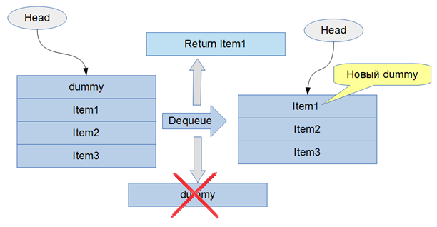
MSQueue

Slide 11
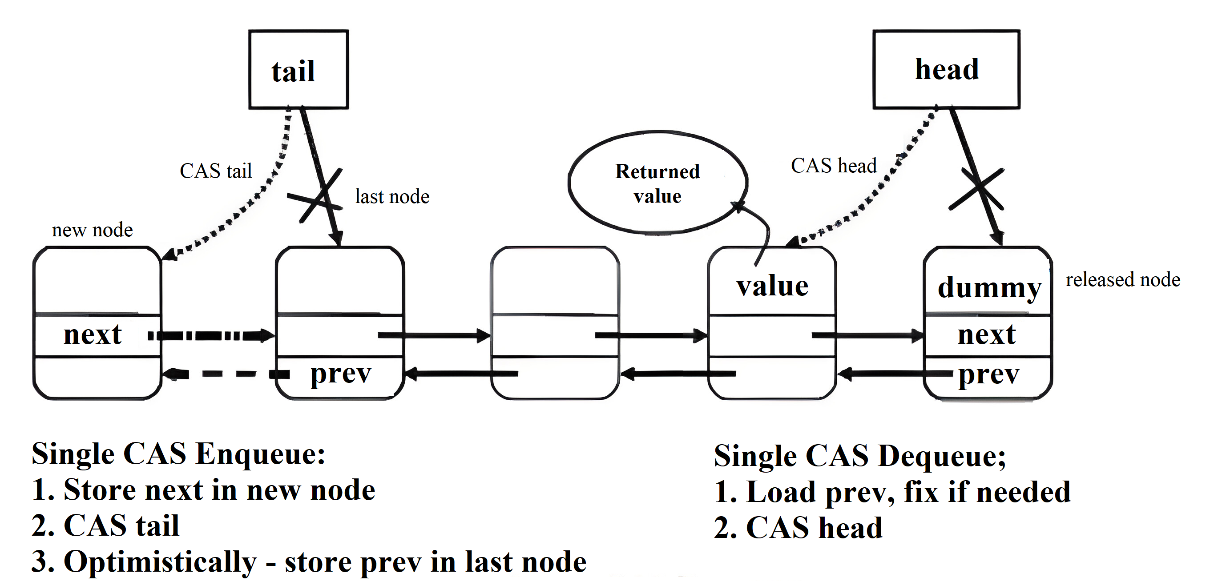
Optimistic Queue

Slide 12
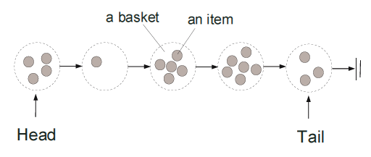
Basket Queue

Slide 13
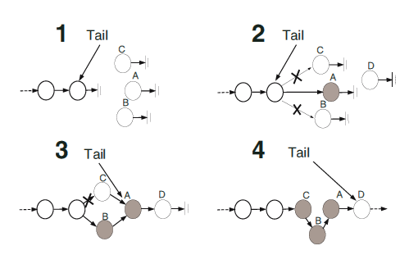
Basket Queue

Slide 14
Тестирование lock-free очередей
01
MOp/s
02
Secs
Producer/consumer test
01
MOp/s
Tests
02
Endurance
test
Secs

Slide 15
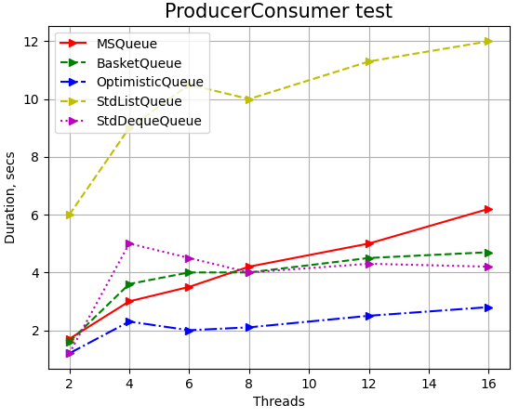
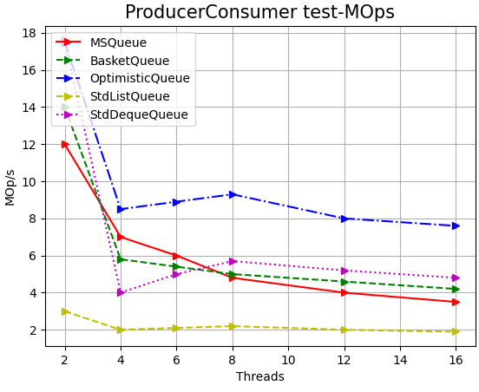
Producer/Consumer test

Slide 16
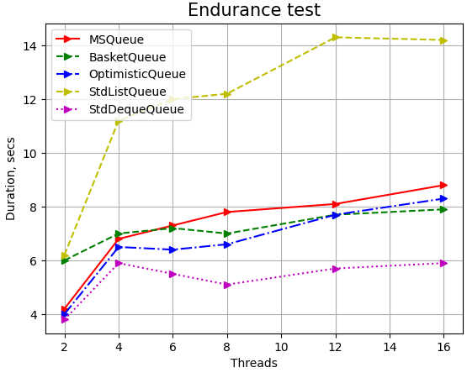
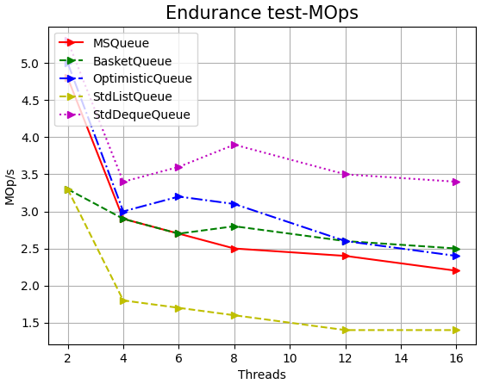
Endurance test

Slide 17
Заключение
В результате выполнения выпускной квалификационной работы был проведен анализ потокобезопасных структур данных. В частности, были реализованы две программы. Первая содержит внутри себя реализации различных алгоритмов lock-free очередей, а также тесты. Вторая используется для отображения и анализы графиков производительности.
Благодаря проведенном анализу, компании и команды снизят затраты на разработку и реализацию параллельных приложений. Это произойдет за счет увеличения скорости разработки, так как не потребуется подробного изучения и анализа потокобезопасных структур данных.

Slide 18
Спасибо за внимание!

